Slide 1


Thực hiện kết nối với Server để lấy và dữ liệu( là chuỗi Json) và lưu vào đâu đó để xử dụng cho các Activity kết tiếp.
Dữ liệu gồm : ParkID – Tên Park – Longtitude – latitude – Địa chỉ - Số vị trí còn trống . Dữ liệu gửi về là dạng chuỗi Json .
Nội dung Class ket noi nam trong muc : com.socket
Notes:
MapPro - Giao diện người dùng v1.0

Slide 2
[
{
“ParkID": “Park01",
“ParkName: “Bai Dau xe Bach Khoa",
“Longtitude": “10,123456",
“Latitdue": “100,123456",
“Address": “268 Ly Thuong Kiet , Q10 , TpHCM",
“Status" : “10",
},
{
“ParkID": “Park02",
“ParkName: “Bai Dau xe Truong Dinh",
“Longtitude": “10,123456",
“Latitdue": “100,123456",
"address": “268 Ly Thuong Kiet , Q10 , TpHCM",
“Status" : “10",
}
]
Khi kết nối tới Server
Server tra về dữ liệu là chuỗi Json có dạng sau :
Cần lập trình dựa theo chuỗi dữ liệu này .

Slide 3
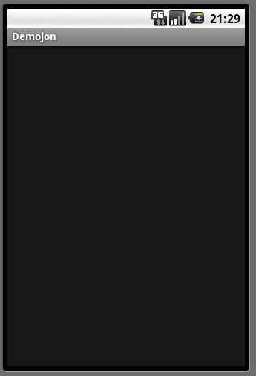


MÀN HÌNH MENU CHÍNH
(Mã: MH01)
Parking v1.0
Tên chương trình (Font: 14:Time New Roman:Bold)
Mô tả
Hiển thị menu chức năng chính của chương trình cho người dùng lựa chọn
(1)
(2)
STT Sự kiện | Sự kiện
(1) | Mở màn hình MH02 –
(2) | Mở màn hình giới thiệu
Vị trí hiện tại
Đường Nguyễn Trãi – Q1-TpHCM
Hiển thị địa điểm hiện tại của người dùng
(Font: Time New Roman,12, Bold)

Slide 4
MÀN HÌNH MENU CHÍNH
(Mã: MH01)
Parking v1.0
File java : MainActivity - layout main
1 . Lấy dữ liệu vị trí : Hiển thị lên texview
2 . Khi nhấn vào Parking – Thực hiện mở Activity :
Get_data – layout : get_data
(1)
(2)
Vị trí hiện tại
Đường Nguyễn Trãi – Q1-TpHCM
Đã làm được

Slide 5

MÀN HÌNH ĐỊA ĐIỂM
(Mã: MH02.1)
Mô tả màn hình
Màn hình cho phép người dùng nhập một địa chỉ bất kỳ hay sử dụng địa chỉ hiện tại và chọn cách thức hiển thị địa điểm gần vị trí được chọn là hiển thị địa điểm trên bản đồ hay liệt kê bằng text trên màn hình.
Parking v1.0
Vị trí hiện tại
(1)
STT | Mô tả thành phần
(1) | Hiển thị địa chỉ hiện tại của người dùng nếu chọn
(2) | Hiển thị thì chọn khoảng cách : (có thể sài Spiner) Tất cả - Gần nhất – 1km – 3km – 5km – 10km
(3) | Lựa chọn hiển thị thông tin tìm được trên bản đồ (Màn hình: MH02.2)
(4) | Lựa chọn hiển thị thông tin tìm được liệt kê theo danh sách (Màn hình: MH02.3)
(5) | Mở màn hình MH02.2 nếu (3) được chọn. Mở màn hình MH02.3 nếu (4) được chọn. Phải kiểm tra (1) và (3) trước khi trước khi chuyển màn hình.
Khoảng cách
(2) – Click vào đây để chọn
(3)
(4)
Xem
(5)

Slide 6
MÀN HÌNH ĐỊA ĐIỂM
(Mã: MH02.1)
Mô tả màn hình
Đã làm : Đẩy dự liệu là vị trí lấy từ MainActivity vào khung : Vị trí hiện tại
Parking v1.0
Vị trí hiện tại
(1)
Khoảng cách
Chưa làm được :
Thay thế text view khoảng cách bằng spiner có các tùy chọn : Tất cả - 1km – 3km – 10km gần nhất
(2) – Click vào đây để chọn
Chưa làm được :
Thực hiện các chức năng như mô tả bên trên.
(3)
(4)
Xem
(5)
Có sưu tầm các class như : Get Direction , ….nhưng chưa sử dụng được

Slide 7
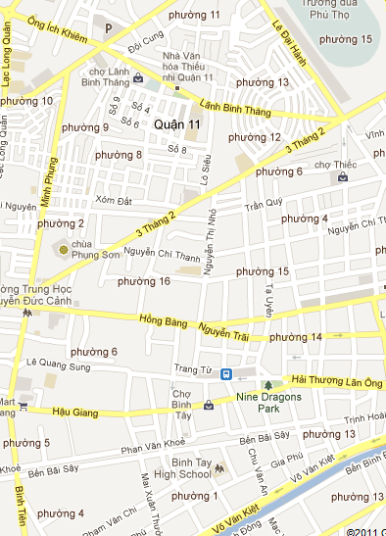
MÀN HÌNH ĐỊA ĐIỂM (Mã: MH02.2)
Chưa làm được phần này
(5)
Mô tả màn hình
Hiển thị bản đồ và thông tin địa điểm được tìm thành trên bản đồ.
MapPro v1.0
STT | Mô tả thành phần
(1) | Vị trí địa điểm được tìm thấy.
(2) | Hiển thị địa chỉ của địa điểm nếu người dùng click vào (1). (Font: Time New Roman, 11) . Có thể điều chỉnh để hiển thị đường đi tới điểm được chọn ( như ở MH2.3)
(3) | Hiển thị vị trí hiện tại
(4) | Hiển thị bản đồ.
(5) | Control Zoom
(2)
8 Đường 3/2
(4)
(1)
Chưa làm được phần này
(3)
Notes:
MapPro - Giao diện người dùng v1.0

Slide 8

MÀN HÌNH ĐỊA ĐIỂM(Mã: MH02.3)
Chưa làm được phần này
Mô tả màn hình
Hiện thị dữ liệu được lấy từ Server ( Đã kết nối từ trước)
Parking v1.0
Kết quả tìm kiếm
Trở lại màn hình trước
PARKING 1
23, Nguyễn Trãi, Quận 1
Vị trí còn trống : 10
STT | Sự kiện
(1) | Mở màn hình 3
(1)
PARKING 2
23, Nguyễn Huệ, Quận 1
Vị trí còn trống : 10
Vị trí còn trống của bãi đậu xe tương ứng ?
(Font: Time New Roman,12)
PARKING 3
23, Nguyễn Huệ, Quận 1
Vị trí còn trống : 10
Tên bãi đậu xe – số lượng còn trống?
(Font: Time New Roman,Bold,14)
PARKING 4
23, Nguyễn Huệ, Quận 1
Vị trí còn trống : 10
Địa chỉ của máy bãi đậu xe tương ứng?
(Font: Time New Roman,12)
PARKING 5
23, Nguyễn Huệ, Quận 1
Vị trí còn trống : 10
Icon Parking

Slide 9
MÀN HÌNH DẪN ĐƯỜNG (Mã: MH03)
Chưa làm được phần này
Mô tả màn hình
Màn hình cho phép người dùng nhập vào vị trí nguồn và đích cần chỉ đường. Lựa chọn kiểu chỉ đường trên bản đồ hay chỉ đường bằng text.
Parking v1.0
Vị trí hiện tại
STT | Mô tả thành phần
(1) | Vị trí hiện tại
(2) | Vị trí bãi đậu xe cần tới – Địa điểm lấy tự động từ sự kiện click vào listview ở màn hình MH2.3
(3) | Hiển thị trên bản đồ (Màn hình: MH3.1)
(4) | Hiển thị bằng text (Màn hình: MH3.2)
(6) | Mở màn hình MH03.1 nếu (4) được chọn. Mở màn hình MH03.2 nếu (3) được chọn.
(1)
Vị trí bãi đậu xe cần tới
(2)
(3)
(4)
Xem
(6)

Slide 10
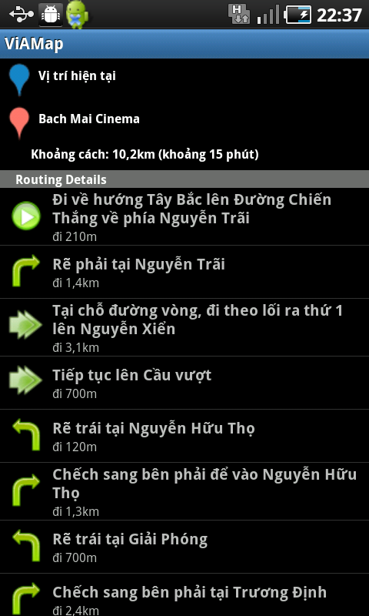
MÀN HÌNH DẪN ĐƯỜNG (Mã: MH03.1)
Chưa làm được phần này
Mô tả màn hình
Hiển thị hường dẫn chi tiết hướng dẫn đi đường. Thông tin chiều dài đường đi và thời gian trung bình đi đường.
Parking v1.0
Tổng chiều dài lộ trình
& thời gian trung bình
Thông tin
chỉ đường
Icon tương ứng
với đường đi
Chiều dài
đoạn đường

Slide 11
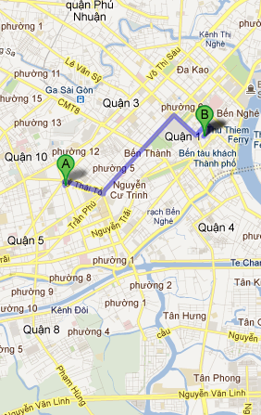
MÀN HÌNH DẪN ĐƯỜNG (Mã: MH03.2)
Chưa làm được phần này
(4)
Mô tả màn hình
Màn hình hiển thị bản đồ và cách đi giữa hai địa điểm cho trước.
Parking v1.0
STT | Mô tả thành phần
(1) | Hiển thị địa chỉ hiện tại khi (3) hoặc (4) được click.
(2) | Vị trí điểm xuất phát
(3) | Đường đi
(4) | Vị trí điểm đến
8 Đường 3/2
(1)
(2)
(3)
Notes:
MapPro - Giao diện người dùng v1.0

